Slide 1
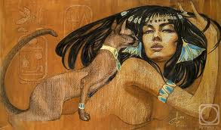
Одомашнивание животных

Slide 2
План
1. Термин «Одомашнивание»
2. Первый партнер человечества
3. Питомцы пастырей
4. Те, что гуляют сами по себе
5. Поставщики яиц и перьев
6. А много ли буйвол дает молока?
7. Любители желудей
8. Стук копыт
9. Охотничьи и почтовые услуги
10. На дальнем севере
11. Крылатые шестилапые
12. Поедатели капусты
13. Заключение

Slide 3
Одомашнивание или иначе доместикация- это процесс изменения диких животных и растений, при котором на протяжение многих поколений они содержатся человеком генетически изолированными от их дикой формы и подтвергаются искуственному отбору

Slide 4
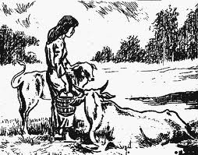
Не все виды животных способны уживаться с человеком, только немногие смогли преодолеть страх перед людьми. Разные народы приручали множество самых неожиданных животных — антилоп, журавлей, страусов, питонов, и даже крокодилов.

Slide 5
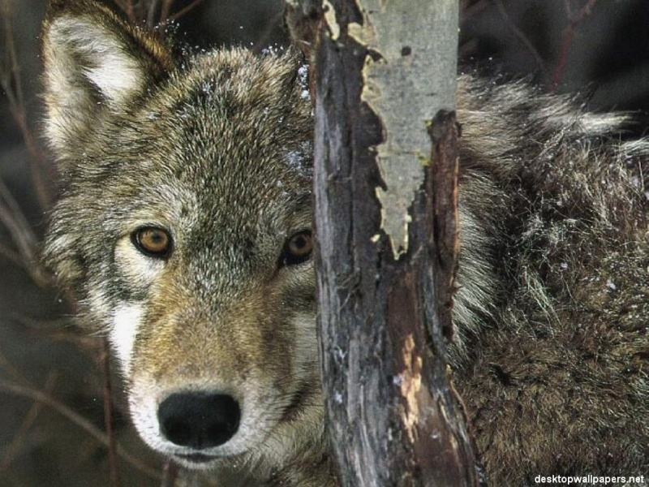
Первым спутником человека стал волк, «прибившись» к нему в каменном веке (10-15 тыс. лет назад). Генетики установили, что впервые волки были одомашнены человеком в Южной Азии. Так от прирученного волка произошла домашняя собака.

Slide 6
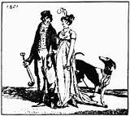
Изучение ископаемых останков древних собак началось в 1862 г., когда в Швейцарии были найдены черепа периода неолита. Эта собака была названа "торфяной", и позже ее останки находили в Европе повсеместно, в том числе на Ладожском озере, а также в Египте. Торфяная собака внешне не менялась в течение всего каменного века, останки ее найдены даже в отложениях римской эпохи.

Slide 7
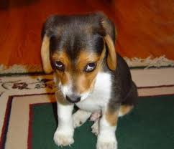
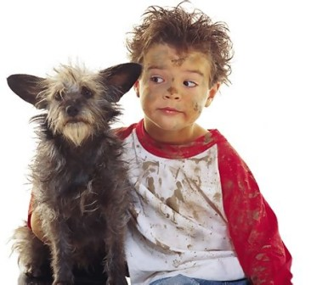
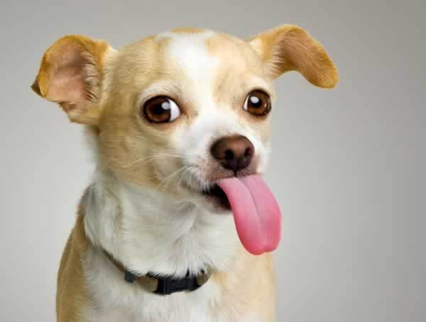
Собаке, спасшей древнегреческий город Коринф, был поставлен памятник. А в засыпанных пеплом Помпеях был найден большой пес, прикрывавший собою тельце ребенка. Надпись на серебряном ошейнике гласила, что собака уже дважды спасла жизнь своего хозяина...

Slide 8
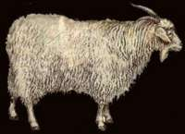
ПИТОМЦЫ ПАСТЫРЕЙ
Одомашнивание козы произошло 9-12 тысяч лет назад на территории современного Ирана, Ирака, Палестины. Ее дикими предками были безоаровый и винторогий козлы. Козу уважали как кормилицу (по преданию, коза Амалфея вскормила младенца Зевса), а козья шкура относится к божественному одеянию Афины Паллады.

Slide 9
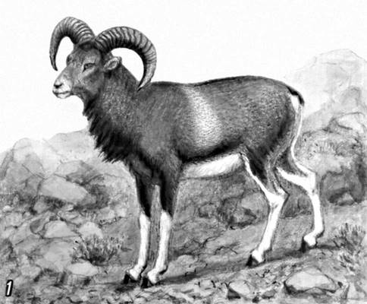
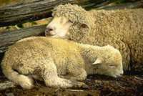
Примерно в это же время — 10-11 тысяч лет назад — на территории современного Ирана была одомашнена овца. Оттуда домашние овцы — потомки диких баранов аргали и муфлонов — попали сначала в Персию, потом в Месопотамию. Уже в ХХ в. до нашей эры в Месопотамии были разнообразные породы овец, одна из которых — тонкорунная овца с рогами, закрученными спиралью — широко распространилась: овцы-мериносы потом стали гордостью Испании.

Slide 10
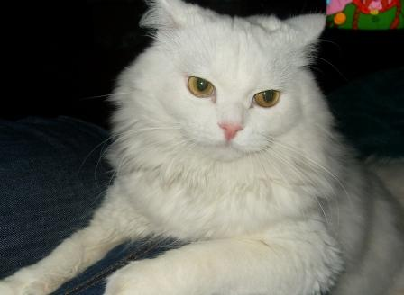

ТЕ, ЧТО ГУЛЯЮТ САМИ ПО СЕБЕ
7-12 тысяч лет назад рядом с человеком появилась кошка. Кошки, поселившиеся рядом с жильем человека по своей воле, — исключение среди домашних животных. Принято считать единым предком домашней мурки североафриканскую и переднеазиатскую степную буланую кошку, одомашненную в Нубии около четырех тысяч лет назад. Отсюда домашняя кошка попала в Египет, в дальнейшем в Азии скрестившись с лесной бенгальской. В Европе пушистые пришельцы повстречались с местной, дикой лесной европейской кошкой. Итог скрещиваний — современное разнообразие пород и расцветок.

Slide 11
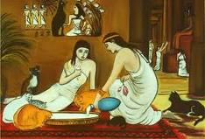
В Египте кошки были на особом положении среди прочих обожествляемых животных. Их трупы бальзамировались и захоранивались в пышных гробницах на специальных кладбищах.

Slide 12
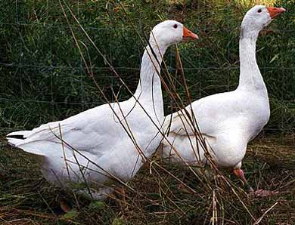
ПОСТАВЩИКИ ЯИЦ И ПЕРЬЕВ
Гуси были одомашнены первыми среди птиц: дикий серый вид — в Европе, нильский — в Северной Африке, сибирско-китайский — в Китае. Найдены рисунки нильского гуся, разводимого в Египте в 11 тысячелетии до н. э.
В историческое время гусей содержали практически во всех странах Европы, Азии и Северной Африки. В Древней Греции гуси были посвящены Афродите; в Риме же к ним стали весьма уважительно относиться после того, как, по преданию, в начале IV в. до н. э. чуткие птицы, подняв тревогу, помогли отбить нападение галлов.

Slide 13
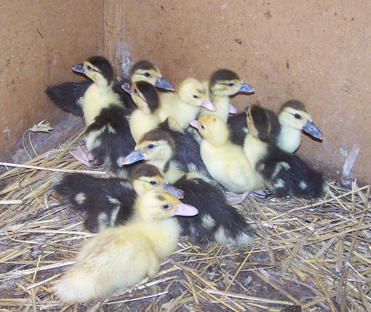
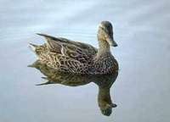
Семь тысяч лет назад в Месопотамии и Китае были одомашнены утки, потомки обычной кряквы.

Slide 14
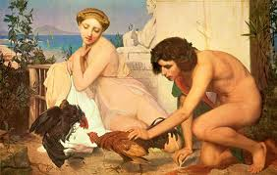
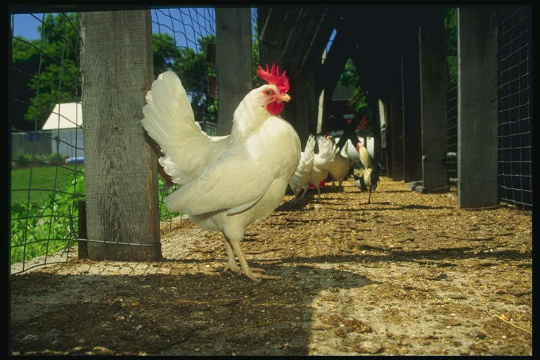
Куры как домашняя птица впервые появились в Южной Азии. Диким их предком был банкивский петух. Кур разводили как для яиц и мяса, так и для поединков. Фемистокл, собираясь на войну с персами, включил в программу подготовки петушиные бои, чтобы солдаты, глядя на птиц, учились у них стойкости и отваге. От смелых задиристых птиц получили свое название народ галлов.

Slide 15
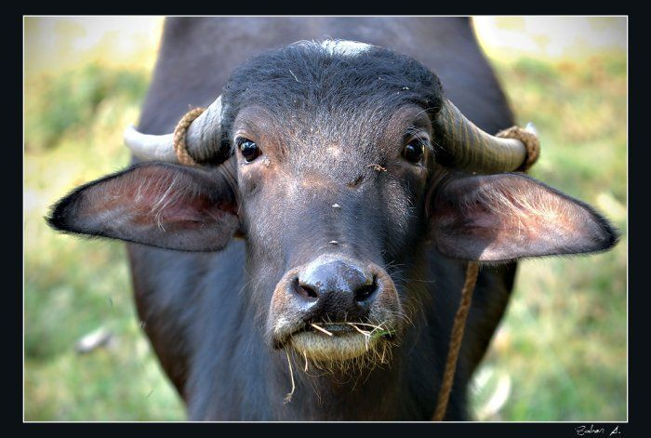
Буйволы — самые ценные домашние животные в странах Юго-Восточной Азии — были приручены 9 тысяч лет назад. Удивительно неприхотливые в еде, неутомимые в работе и невосприимчивые ко многим болезням, губительным для другого домашнего скота, с завоеваниями ислама они были завезены арабами в Переднюю Азию и Северную Африку, из Египта — в Восточную. Арабы привезли буйволов на Сицилию и в Северную Италию, а турки — на Балканы.

Slide 16
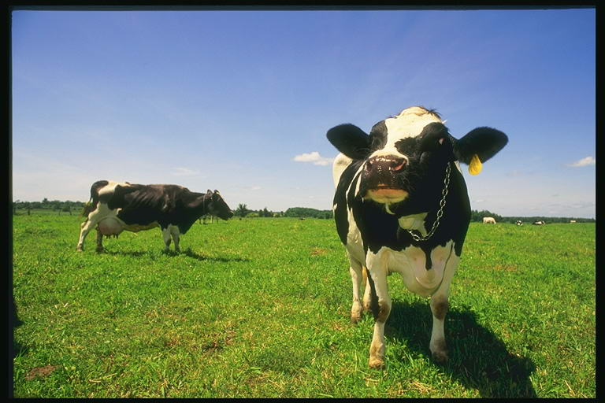
8,5 тысяч лет назад была одомашнена корова. Произошло это, по разным версиям, на территории современной Турции, в Испании, Южной Азии... Ее дикий предок тур был истреблен еще в средневековье, а корова, распространившаяся по свету еще в античности, повсеместно и была возведена в ранг священного животного.

Slide 17
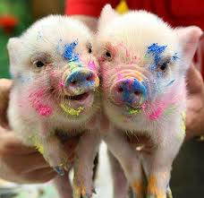
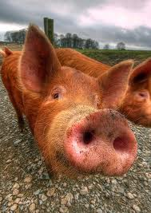
9000 лет назад в Китае и Юго-Восточной Азии были одомашнены свиньи, разводившиеся ради мяса и шкур. Несколько позже их изображения появляются на фресках Древнего Египта. Свиньи тех времен похожи не на привычных нам хрюшек, а на нынешних кабанов: жилистые, подвижные, по современным меркам очень худые.
В Европе свиней пасли на своеобразных угодьях — в дубовых рощах. Эти парнокопытные любят лакомиться желудями, хотя способны переваривать едва ли не любую органическую пищу.

Slide 18
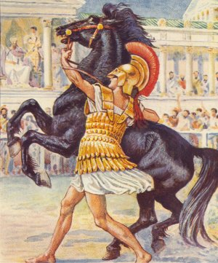
СТУК КОПЫТ
Первые очаги одомашнивания лошади возникли за 4 тысячи лет до н. э. Предположительно было одомашнено два типа дикой лошади: мелкие, широколобые степные лошадки, отдаленно похожие на тарпанов (вымерших в средние века диких европейских лошадей), и более крупные лесные лошади, с узким лбом, длинной лицевой частью головы и тонкими конечностями. Домашние лошади долго сохраняли признаки диких предков. Первыми стали совершенствовать лошадей народы Древнего Востока. В VII-VI вв. до н. э. лучшими в мире считались несейские лошади Персидского царства.

Slide 19
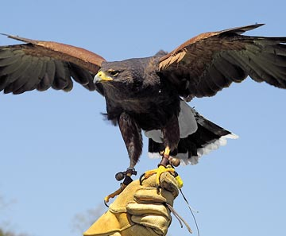
ОХОТНИЧЬИ И ПОЧТОВЫЕ УСЛУГИ
Возникнув около пяти тысяч лет назад в Индии, соколиная охота быстро покорила мир, а расцвета "спорт царей" достиг в раннее средневековье. В Европе соколиная охота носила массовый характер: она была увлечением как феодалов, так и простолюдинов. Существовал специальный табель о рангах, предписывающий, кому и с какой птицей охотиться. В Англии воровство или убийство чужого сокола каралось смертной казнью.

Slide 20
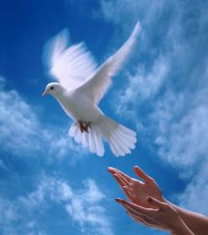
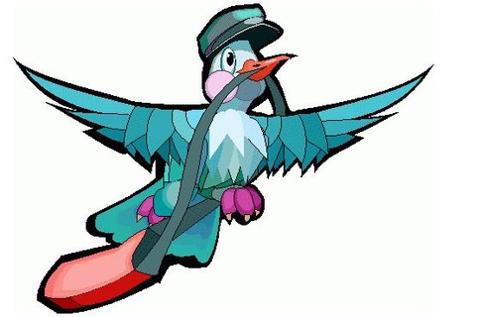
Собственно голубей человек одомашнил 6,5 тысяч лет назад (в Месопотамии). Голуби часто изображались на ассирийских барельефах. Во многих странах голуби были священными животными, посвященными богиням любви — Астарте, Афродите. В Древнем Риме в специальных помещениях-колумбариях голубей разводили на мясо. Плиний Старший писал, что его современники "помешаны на жаркое из голубей". Но главное предназначение голубя иное. Это единственная птица, которая верой и правдой служит воздушной почтой, благодаря своему умению находить путь к родным местам.

Slide 21
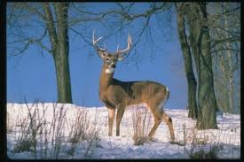
На дальнем севере
Не остался без домашних животных и север. Две-три тысячи лет назад на Чукотке зародилось оленеводство. В довольно бедном мире тундры олень стал настоящим спасением северных народов. Туша животного использовалась полностью, а не только мясо и шкура. В пищу шло все, вплоть до молодых рогов, сухожилий, костного мозга и личинок подкожного овода!

Slide 22
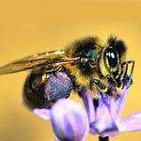
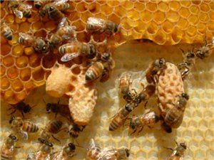
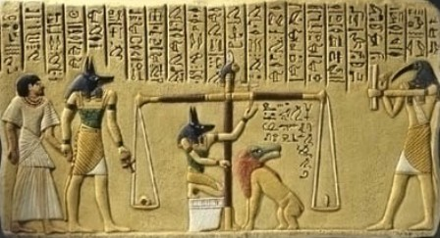
КРЫЛАТЫЕ ШЕСТИЛАПЫЕ
Чуть позже — по разным оценкам, от 2300 до 5000 лет назад — люди начали одомашнивать пчел. Самое древнее изображение пчелы нашли в Аранской пещере (Испания) — рисунку периода палеолита более 15 тысяч лет. Планомерное разведение пчел начали древние египтяне, причем в Египте пчеловодство было кочевым: ульи на плотах, по мере цветения медон осных растений в северных провинциях Египта, медленно двигались вниз по Нилу.

Slide 23
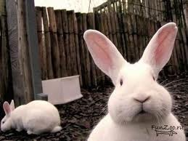
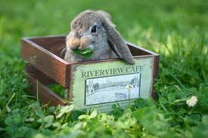
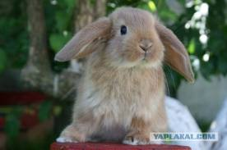
ПОЕДАТЕЛИ КАПУСТЫ
Кролика начали одомашнивать еще в Древнем Риме — там зверьки содержались в особых загонах- лепорариях. Как всем известно, кролик — "это не только ценный мех". Римляне стали откармливать их на мясо (гурманы особенно любили кроличьи эмбрионы и новорожденных крольчат). Ценились кролики и в средневековой Европе — так, в Англии начала XIV в. кролик стоил не меньше поросенка.

Slide 24
Заключение
Человечество развивалось бы иначе, если бы его путь не пересекся с дорогами братьев меньших. Сумели бы люди выжить и создать современную культуру без участия собак, коров, лошадей, овец? Даже отсутствие на Земле такого простого вида насекомых, как пчелы, сильно изменило бы образ жизни в средневековье.

Slide 25
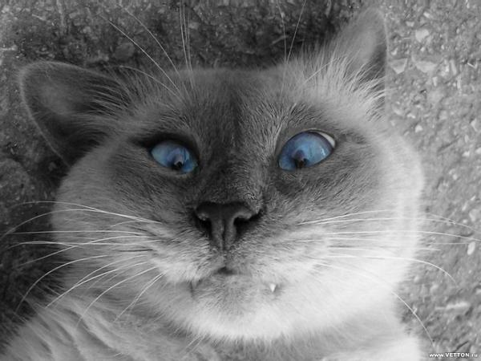
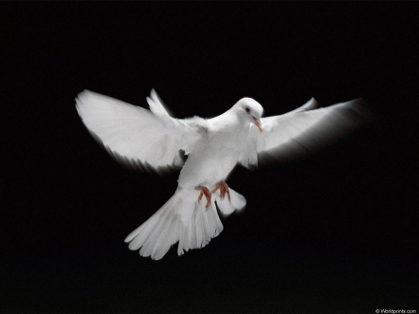
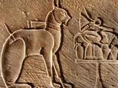
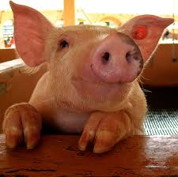
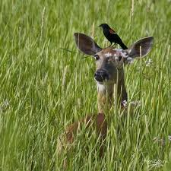
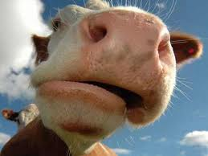
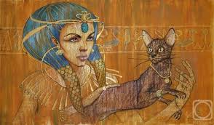
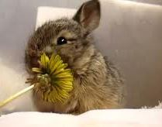
Спасибо за внимание!!!

